Slide 1
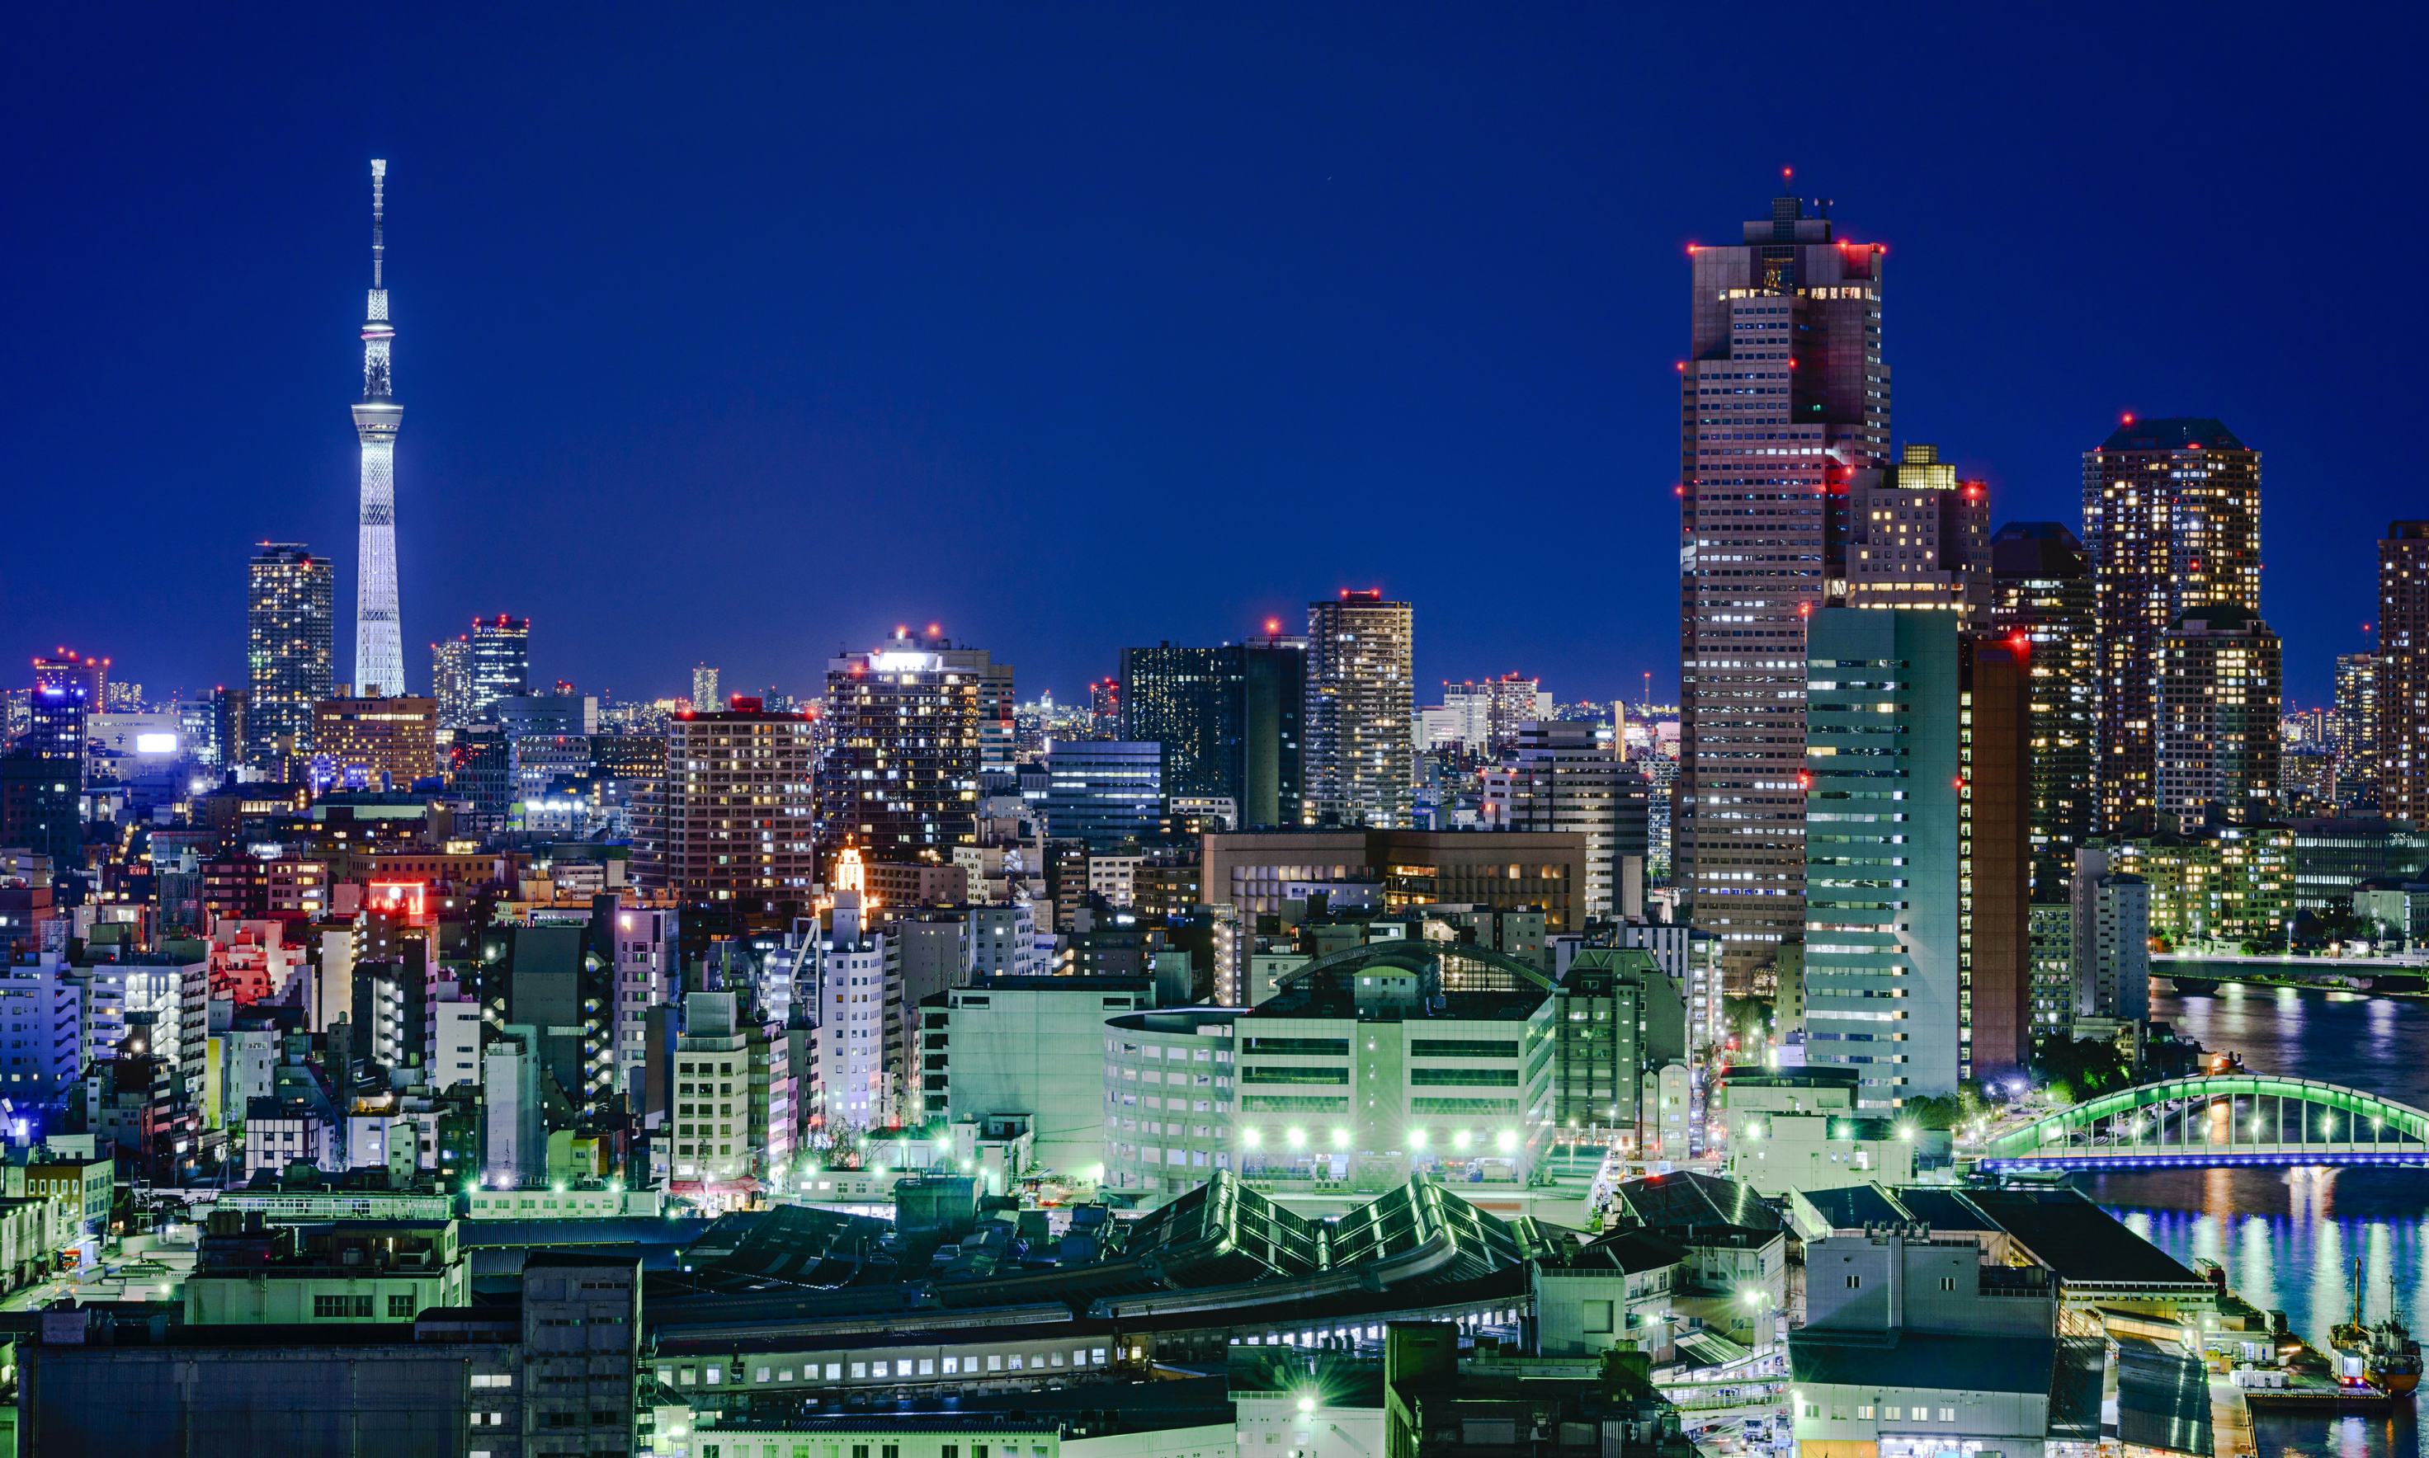

Le Città, centri delle economie

Slide 2
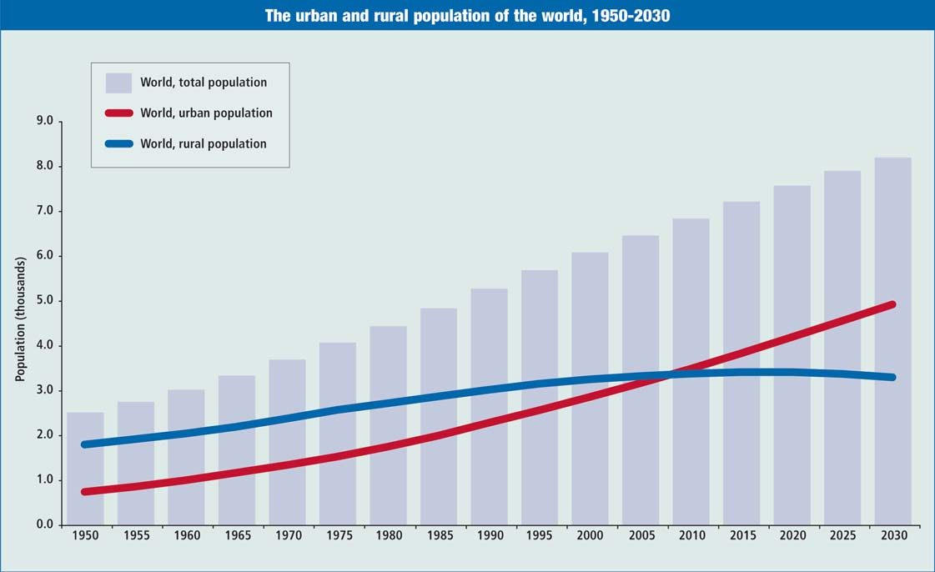
Perché studiamo le città?
Oggi più del 50% della POPOLAZIONE vive nelle AREE URBANE.
Percentuale destinata a salire a 2/3 nel corso di questo secolo.

Slide 3
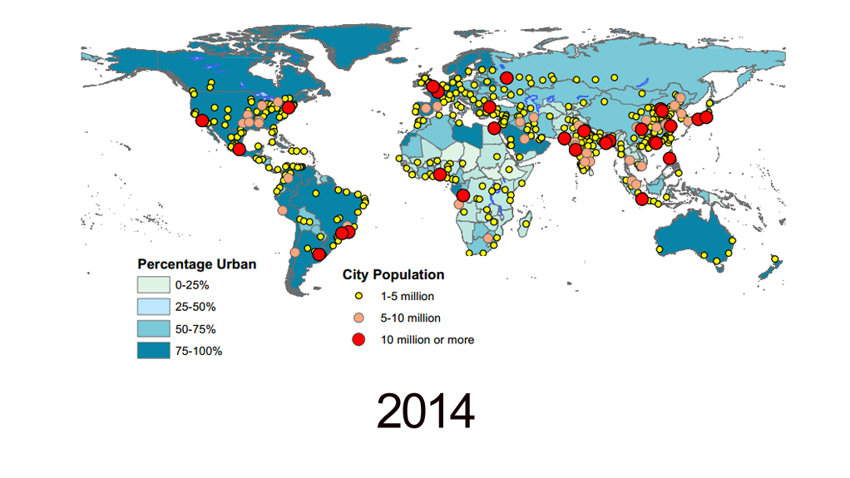
Popolazione rurale/urbana: dettaglio al 2014

Slide 4
Le prime 15 agglomerazioni urbane al mondo per popolazione (milioni)

